Slide 1
Voz do Problema
Visando aumentar a participação politica da população em geral, Voz do Problema vem com uma interface simples e de uso bastante intuitivo, com utilidades simples, mas capazes de gerar grandes impactos na comunidade e em sua vida via politica.
https://github.com/mgabrielaaf/VozDoProblema

Slide 2

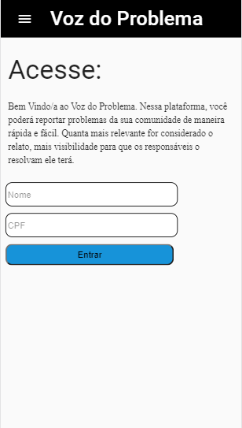
Página Inicial A primeira página da aplicação pede poucos dados, o que a torna mais acessível e prática, e só precisará ser preenchida uma vez. Contém também uma breve explicação sobre a ferramenta.

Slide 3
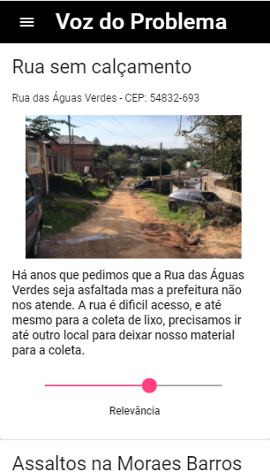
Página Feed Na página segunda página está localizado o Feed com os problemas relatados. Nela há a interação de relevância, que fará com que as publicações mais relevantes recebam mais visibilidade, de maneira que suas resoluções sejam priorizadas.

Slide 4
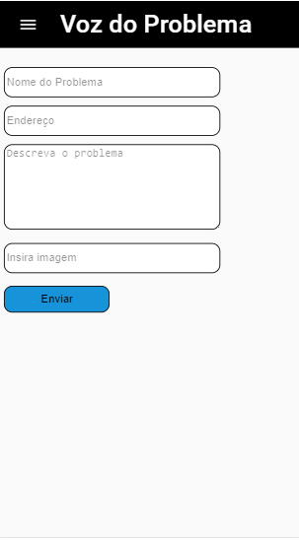
Página Input Nessa seção, o usuário poderá inserir novos dados relacionados a problemas para que sejam geradas novas postagens na página do Feed.

Slide 5
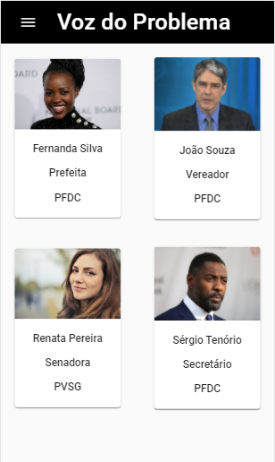
Página de Representantes Aqui os usuários encontram os atuais governantes, responsáveis pelas melhorias solicitadas. Além de nome e cargo de cada um, há também o partido eleitoral, para que possa ser feito um monitoramento para futuras eleições.

Slide 6




Voz do Problema
Maria Gabriela Aureliano Franco
mgabrielaaurelianof@gmail.com
https://github.com/mgabrielaaf
81 99640-1008
https://www.linkedin.com/in/gabriela-aureliano-0713171a7/
Obrigada!

